Slide 1
딸기 스마트팜 AI 서비스
- AI기술로 딸기 생산성을 높이고 수익을 극대화 -
개발 목표
1) 재배환경 데이터 분석 서비스
: 농가가 보유한 재배환경, 생육, 생산량 데이터를 업로드하여 해당 농가에 맞는 최적의 재배환경을 추천
Input : 품목, 품종, 평균온도, 스트레스온도 노출시간, 평균습도, 누적일사량, 일평균 잔존 Co2, 평균 토양온도 등
Output : 초장, 관부직경, 화방별 착과 수, 출하량 등
2) 날씨 기반 출하시기 예측 서비스
: 시기별 작물 가격을 토대로 출하시점의 예상 수익을 제시하고, 기상청 날씨 예보와 조합하여 단기/중기/장기 출하전략을 지원한다.
Input : 연도, 월, 일, 최고온도, 최저온도, 평균온도, 평균습도, 기상특보 등
Output : 도매가, 출하량, 출하일

Slide 2
Data 출처
https://www.data.go.kr/data/15108734/fileData.do?utm_source=chatgpt.com https://www.data.go.kr/data/15042594/openapi.do?utm_source=chatgpt.com
https://www.smartfarmkorea.net/datamart/fclty/list.do#
https://www.kamis.or.kr/customer/main/main.do
https://www.data.go.kr/data/15121324/openapi.do
https://www.data.go.kr/data/15069189/openapi.do?recommendDataYn=Y
https://www.data.go.kr/data/15136091/openapi.do#tab_layer_recommend_data
https://adp.rda.go.kr/portal/pub/data/list.do?searchCondition=&searchKeyword=%ED%86%A0%EB%A7 %88%ED%86%A0&pageIndex=1&searchKeywordFrom=&searchKeywordTo=&sortType=&page Unit=10&reSearchKeyword=

Slide 3
개발 스케줄
Task | Start Date | End Date | Duration (days)
데이터 전처리 | 2026-03-16 | 2026-03-18 | 3
DB 설계 및 테이블 작성 | 2026-03-19 | 2026-03-21 | 3
웹 사이트 구조 작성 | 2026-03-22 | 2026-03-26 | 5
백엔드 구조 작성 | 2026-03-27 | 2026-03-31 | 5
머신러닝 학습 | 2026-04-01 | 2026-04-03 | 3
백엔드 구현 | 2026-04-04 | 2026-04-08 | 5
프론트엔드 구현(CSS등) | 2026-04-09 | 2026-04-13 | 5

Slide 4
화면 설계

Slide 5





1
로고
2
3
딸기 스마트팜 AI
대시보드
데이터분석
가격 예측
로그인
Main.html
내비게이션 영역 안에 포함된, 로고 및 웹 서비스명. 어디서든 로고를 클릭하면 메인화면으로 돌아온다.
클릭하면 각 서비스 화면으로 넘어간다.
로그인 창을 누르면 로그인 화면으로 넘어간다. 로그인 상태라면 아이디 혹은 이름을 표시한다.
서비스에 대해 간략히 설명하는 영역
서비스를 이해하기 쉽도록 하는 사진
로그인 상태에서 클릭하면 대시보드 화면으로 넘어간다. 로그인을 하지 않았을 시에는 로그인/회원가입 창으로 넘어간다.
클릭하면 데이터분석 화면으로 넘어간다.
클릭하면 가격예측 화면으로 넘어간다.
로그인 화면으로 넘어간다. 로그인 상태라면 보이지 않는다.
클릭하면 문의 form을 띄운다.
간단한 설명, 연락처, 바로가기 링크를 모아둔 footer영역으로, 어느 페이지에서든 최하단에 표시된다.
4
AI로 시작하는
스마트 딸기 재배
데이터 분석과 AI 예측으로 딸기 생산량을 높이고, 최적의 판매 시기를 찾아드립니다.
사진2 (딸기)
5
6
7
8
통합 대시보드
데이터 분석
가격 예측
실시간 데이터를 한 눈에 확인
축적된 데이터로 최적 조건 도출
시장 가격 분석 & 판매시기 추천
실시간 딸기 가격 및 생산량 현황
농가 재배 현황
농가 재배환경 현황
환경 요인 상관관계 분석
생산량 영향 요소 파악
최적 환경 조건 추천
도/소매가 시기별 분석
날씨 연동 가격 예측
최적 판매 시기 추천
9
시작하기
10
문의하기
11
딸기 스마트팜 AI
AI 기술로 딸기 농가의 생산성을 높이고 수익을 극대화하는 스마트팜 플랫폼
연락처
☎ 02-1234-5678
바로가기
서비스 소개
문의하기
이용약관
개인정보처리방침
contact@strawberryfarm.ai
서울특별시 종로구 돈화문로 123

Slide 6
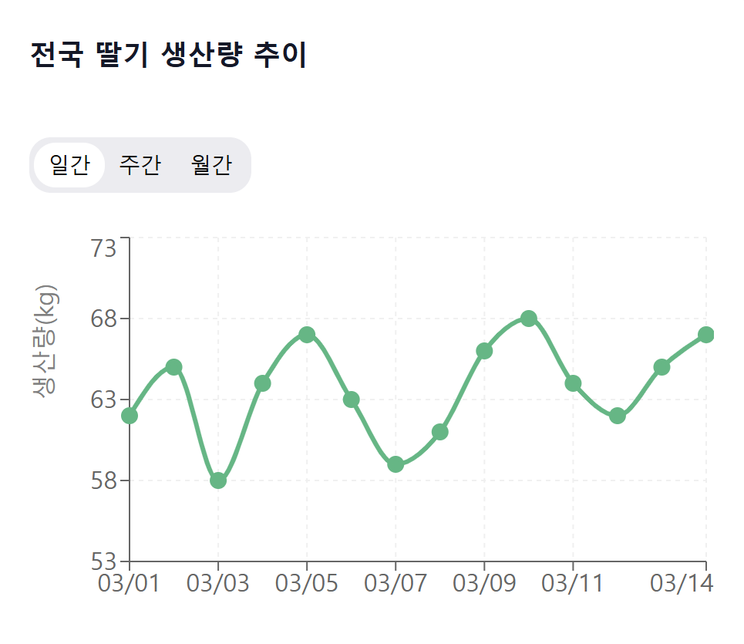
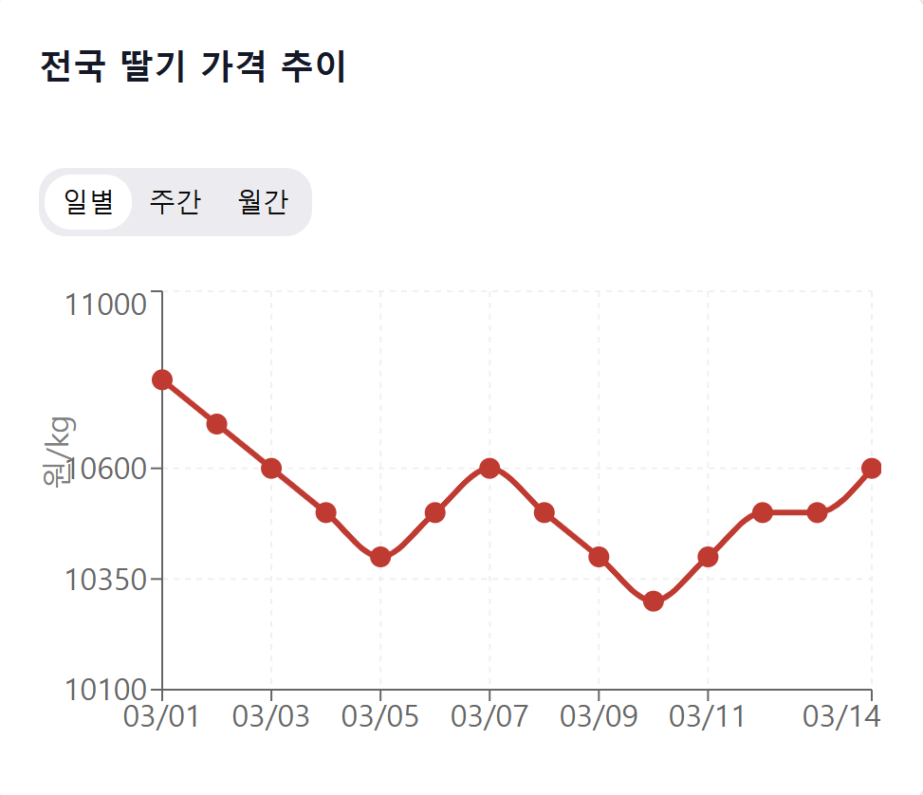



1
로고
2
3
딸기 스마트팜 AI
대시보드
데이터분석
가격 예측
홍길동님
로그아웃
DashBoard.html
로고를 클릭하면 메인화면으로 돌아간다.
현재 페이지의 서비스에 해당하는 항목의 배경이 회색으로 처리된다.
로그인 시에는 사용자 이름 혹은 아이디를 표시하고, 로그아웃 버튼을 누르면 로그아웃이 된다.
도매가 정보를 표시한다.
사용자의 이번 달 수확량을 예측해서 표시한다.
사용자의 이번 달 예상 매출을 표시한다.
딸기 생산량 추이를 보여준다.
일간/주간/월간으로 나눠서 보여준다.
딸기 가격 추이를 보여준다.
재배 현황을 표시한다
각 동별로 표시한다.
해당 동의 예상 출하일을 표시한다.
예상 출하량을 표시한다.
예상 수익을 표시한다.
조기출하, 출하지연, 적기출하, 이렇게 세 가지로 간단히 추천해서각 동별로 보여준다.
4
5
6
오늘의 딸기 도매가
10,500원 / kg
이번 달 예상 수확량
1,820 kg
이번 달 예상 매출
19,110,000원
+0.9%
+5.2%
+6.1%
7
9
8
10
재배 현황
11
딸기 (A동)
재배중
15
조기 출하 권장
12
예상 출하일
13
예상 출하량
14
예상 수익
2026-04-07
25일 남음
580kg
6,090,000원

Slide 7

1
로고
딸기 스마트팜 AI
대시보드
데이터분석
가격 예측
홍길동님
로그아웃
DataAnalysis.html
로고를 클릭하면 메인화면으로 돌아간다.
데이터 분석 서비스에 대한 간략한 설명을 표시한다.
버튼을 누르면 10번쪽으로 화면이 이동한다.
데이터를 넣지 않았을 때에는 일반적인 환경을 기준으로 추천한다.
데이터를 넣었을 때에는 ‘맞춤‘탭이 회색으로 변한다.
각 재배환경에 대한 현재 상태를 보여주고, 적절한 환경값을 추천한다.
기준치에서 얼마나 벗어났는지를 보여주고, 아래에는 해당 환경을 따랐을 때 생산량 증가를 보여준다.
모든 추천 조건을 따랐을 때 생산량 증가를 보여준다.
추천을 따랐을 때 수익 증가를 보여준다.
농가 혹은 스마트팜 업체가 보유한 데이터를 업로드하는 공간이다.
박스를 클릭하면 파일 업로드창이 뜬다.
버튼을 누르면 파일이 전송된다.
데이터 분석 서비스
축적된 농가 데이터를 분석하여 최적 환경을 추천해드립니다
2
3
분석하러가기
최적 환경 추천
일반적인 딸기 재배 환경을 기준으로 한 추천입니다
5
4
기본
맞춤
온도
현재: 19℃ → 권장: 18℃
6
+1℃
5.6% 차이
7
습도
현재: 68% → 권장: 70%
-2%
2.9% 차이
CO2
현재: 915ppm → 권장: 900ppm
+15ppm
1.7% 차이
8
+12.5%
약 +228kg/월 증가 예상
9
+2,394,000원
약 +228kg/월 증가 예상
예상 생산량 증가
예상 수익 증가
10
맞춤 분석을 원하시나요?
농가의 실제 데이터를 업로드하면 더욱 정확한 분석 결과를 제공합니다.
12
AI 분석 시작
11
환경 데이터
CSV, Excel
생육 데이터
CSV, Excel
생산량 데이터
CSV, Excel

Slide 8



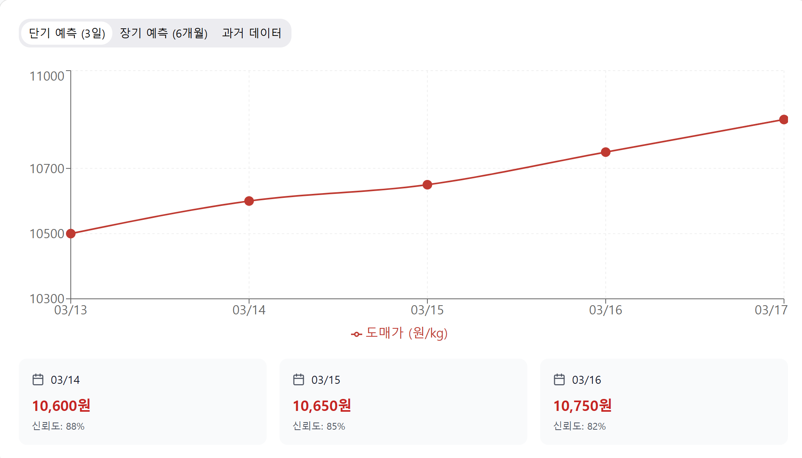
1
로고
딸기 스마트팜 AI
대시보드
데이터분석
가격 예측
홍길동님
로그아웃
DataAnalysis.html
로고를 클릭하면 메인화면으로 돌아간다.
작물 가격 예측 서비스에 대한 간략한 설명을 표시한다.
예측에 앞서 본인에 맞게 선택하는 항목들이다. 추후 다른 작물까지 확장하기위해 작물까지 선택항목에 넣었다.
예측 실행을 누르면 설정한 항목들을 서버로 보낸다.
현재 가격을 표시한다.
내일 가격을 날씨에 따른 생육속도와, 시기에 따른 가격 데이터를 종합하여 예측하고 표시한다.
예측 신뢰도를 표시한다.
처음에 하나의 예측기간을 선택했더라도, 다른 탭을 선택하면 그에 맞게 다시 예측하여 표기해준다.
가격 예측을 그래프로 보여준다.
가격 예측을 텍스트 중심으로 보여준다.
２
작물 가격 예측 서비스
도/소매가 분석과 날씨 데이터를 연동하여 정확한 가격을 예측합니다
３
작물 선택
품종
지역
예측 기간
４
딸기
설향
전국
단기(1-3일)
예측 실행
５
현재 가격
10,500원/kg
2026년 3월 13일 기준
６
７
내일 예측 가격
10,600원/kg
+100원(1.0%)
예측 신뢰도
88%
날씨 데이터 연동
８
９
10

Slide 9
로고
딸기 스마트팜 AI
대시보드
데이터분석
가격 예측
홍길동님
로그아웃
DataAnalysis.html
11. 날씨 요인이 가격 예측에 미치는 영향을 분석하여 보여준다.
12. 처음 설정했던 예측기간에 맞춰서, 최적의 출하시기를 추천해준다.
13. 주간 단위로 시장 동향을 보여준다.
14. 월간 단위로 출하시기를 추천해준다.
11
날씨 영향 분석
출하 추천
12
최적 출하 시기
2026년 3월 16일 – 3월 17일
예상 가격
10,750원/kg
13
시장 동향: 다음 주 날씨가 맑을 것으로 예상되어 딸기 당도가 높아질 것입니다.
고품질 딸기는 프리미엄 가격을 받을 수 있습니다.
14
장기 전략: 3-4월 가격이 가장 높은 시기입니다. 품질 관리를 철저히 하여 이 시기에 집 중 출하하면 최대 수익을 얻을 수 있습니다.

Slide 10



Login.html
아이디 입력 형식을 보여준다.
비밀번호는 가려서 보여준다.
로그인 버튼을 누르면 폼을 서버로 보낸다.
네이버 계정으로 로그인 한다.
카카오 계정으로 로그인 한다.
구글 계정으로 로그인 한다.
회원가입 글자를 클릭하여 회원가입 페이지로 이동한다.
‘메인으로 돌아가기’를 클릭하면 메인페이지로 이동한다.
로그인
계정에 로그인하여 서비스를 이용하세요
아이디
1
example@email.com
비밀번호
2
∙∙∙∙∙∙∙∙∙
3
로그인
또는 간편 로그인
4
네이버로 시작하기
5
카카오로 시작하기
6
구글로 시작하기
7
계정이 없으신가요? 회원가입
메인으로 돌아가기
8

